Slide 1





CUADRO DE DISTRIBUCIÓN
DE HORAS PEDAGÓGICAS 2025
RVM N.° 148-2023-MINEDU
OCTUBRE 2024

Slide 2



Conceptos y plazos

Slide 3

Cuadro de Horas Pedagógicas
Es un instrumento técnico que permite determinar las horas efectivas de clases, el empleo de las horas de libre disponibilidad y la carga horaria.
EL Cuadro de Horas Pedagógicas garantiza que los estudiantes cuenten con un docente del área curricular o campo de conocimiento que se requiere, a fin de lograr los aprendizajes esperados.
Resolución Viceministerial N.° 148-2023-MINEDU
Regula los procedimientos para elaborar y aprobar el cuadro de distribución de horas pedagógicas asignando horas de determinada área curricular a las plazas de director, plazas jerárquicas, plazas de profesor y la bolsa de horas.

Slide 4

PROCESOS DE GESTIÓN DOCENTE
Procesos
ENE
FEB
MAR
ABR
MAY
JUN
JUL
AGO
SET
OCT
NOV
DIC
Reasignación
(resto del año por emergencia y salud)
Interés Personal y Unidad Familiar
Encargatura
Racionalización
Evaluación
Reordenamiento
Cuadro de horas
Contrato Docente
Enero 2025
N.° de IIEE que formulan sus cuadros de horas
EBR Secundaria: 10, 156
EBA Ciclo avanzado: 787

Slide 5
Hitos y lineamientos

Slide 6






Hitos
1
2
3
4
5
IE formula / presenta
anteproyecto de
cuadro de horas
Comité
DRE/UGEL
revisa / observa de acuerdo
al cronograma
Comité
DRE/UGEL
Aprueba y remite el Área de Personal
UGEL
Emite la Resolución
del Cuadro de
horas aprobado
La información
es registrada en
el sistema
Nexus
Contratación docente para el BIAE

Slide 7
Etapas del proceso
ETAPA 1
Elaboración
a cargo de la institución educativa
ETAPA 2
Revisión y aprobación
a cargo de la UGEL
ETAPA 3
Carga en el Nexus
responsable del sistema
Conformación de comité a nivel de la IE y de la UGEL.
Define la distribución de horas de libre disponibilidad en función a su PCI.
Aplicación de criterios para la asignación de la carga horaria al docente
Formula el cuadro de distribución de horas para su posterior aprobación por la UGEL/DRE según corresponda, en función al número de secciones necesaria evaluadas en el marco del proceso de racionalización, tomando en consideración las plazas ocupadas y vacantes en cada IIEE, el techo de bolsa de horas y la forma de atención o modelos de servicio que determina la IE
Remite la propuesta de cuadro de distribución de horas a la UGEL.
Revisión de las propuestas presentadas por los comités de las II. EE.
Formular observaciones a las propuestas en caso existan.
Aprueba el cuadro de distribución de horas a través del acto resolutivo.
Formula y aprueba el cuadro de distribución de horas en II. EE. donde no se pudo conformar el comité.
Ingreso de información del cuadro de distribución de horas aprobado en el sistema.
Reporta la carga de horas en el sistema al MINEDU, a través del envió de la base de datos.

Slide 8



Criterios generales
El comité de la IE formula el cuadro de horas de acuerdo al N.° de secciones y grados aprobados por la UGEL, en base al CAP en concordancia con el plan de estudios vigente.
N.° | Cargos | Orden de prelación
1 | Directores | En EBR y EBA ciclo avanzado, el director de IE asume 12 horas, de acuerdo al número de secciones (NT de racionalización): Solo nivel secundaria, menos de 10 secciones, dicta 12 horas. Fusionado secundaria y primaria, menos de 13 secciones, dicta 12 horas. Fusionado secundaria, primaria e inicial, menos de 12 secciones, dicta 12 horas.
2 | Cargos jerárquicos | Tienen una jornada de 40 horas pedagógicas y dictan 12 horas de clases.
3 | Profesores | El Profesor nombrado agrupado por área curricular elige sus horas por grados y secciones considerando lo señalado en el numeral 5.2.7: Escala magisterial. Tiempo de servicios en la IE donde labora . Tiempo de servicios oficiales. Posteriormente se asignan horas a las plazas vacantes de cargo de profesor (en las plazas orgánicas y eventuales).
4 | Bolsa de horas

Slide 9


Conformación del comité
Integrantes
Funciones
Director de la IE, presidente.
Un subdirector de la IE, secretario (mayor escala, mayor tiempo de servicio en la IE).
Un representante de los profesores de la IE, elegidos por votación entre los profesores nombrados.
Propuesta de acuerdo al número de secciones.
Plan de estudio.
Plan Curricular Institucional.
Cuadro de Asignación de Personal (Sistema Nexus).
Deben presentar la propuesta al comité de la UGEL, remitir la RD de conformación del comité y el acta de la elección del representante docente.
IE
Director de gestión pedagógica.
Responsable del Nexus (secretario).
Especialista en racionalización.
Especialista en finanzas.
Un especialista en EBR del nivel de educación secundaria o un especialista en Educación Básica Alternativa, según corresponda.
Brindar asistencia técnica.
Realizar el cuadro de horas de las IIEE que no cuenten con el personal para conformar su comité o no logren formular a tiempo.
Consolidar plazas sin carga horaria (Anexo 4 -racionalización).
UGEL
Secundaria en Alternancia (SA)
Director de la IE, quien la preside.
Un representante del personal docente
Secundaria Tutorial (ST)
Director la IE, quien la preside.
Coordinador de núcleo educativo

Slide 10
Plan de estudios

Slide 11
Las IIEE según la forma o modelo de servicio de atención.
ÁREA CURRICULAR
EBR
JEC
EBA
EIB
1º a 5º
Técnica
1º a 5º
1º a 5º
Técnica
1º a 5º
1º a 4º
Fortalecimiento
Revitalización
Ámbitos urbanos
Matemática
4
4
6
6
5
4
4
4
Comunicación
4
4
5
5
5
Comunicación Lengua originaria
3
4
4
Comunicación segunda lengua
4
3
3
Inglés
3
2
5
5
2
2
2
2
Arte y cultura
3
2
3
2
1
3
3
3
Ciencia, tecnología y salud
4
Ciencias sociales
3
3
4
4
3
3
3
Desarrollo personal, ciudad. y cívica
3
3
4
4
4
3
3
3
Educación Física
3
2
3
2
1
3
3
3
Educación Religiosa
2
2
2
2
1
2
2
2
Ciencia y tecnología
4
3
5
5
4
4
4
Educación para el trabajo
2
8
3
8
4
2
2
2
Tutoría y orientación educ.
2
2
2
2
2
2
2
2
3
3
Horas de libre disponibilidad
Total de horas por sección
35
35
45
45
30
35
35
35

Slide 12
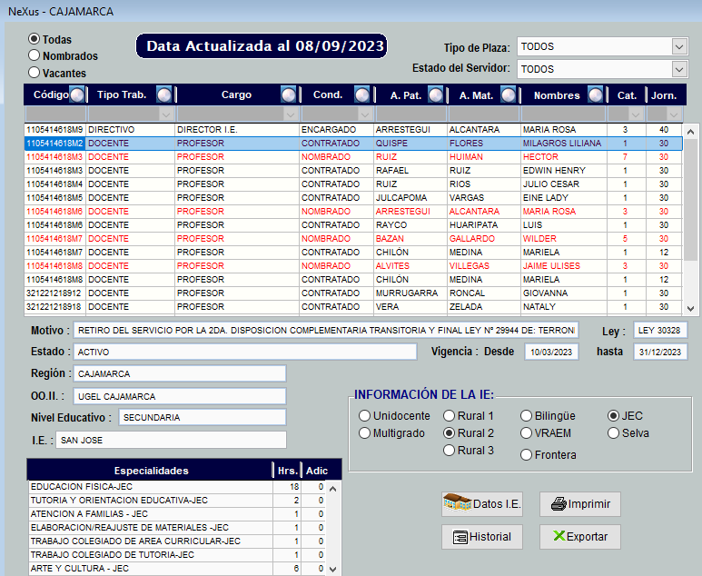
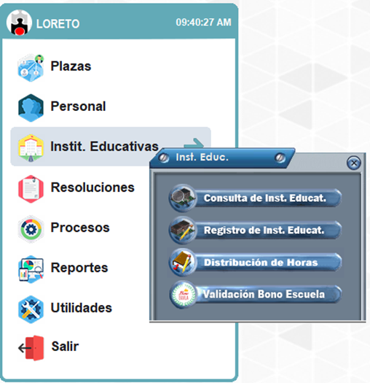
Condiciones
El director, distribuye las secciones y grados de acuerdo a los turnos que funcionan en la IE.
Luego, los profesores nombrados, de acuerdo a su área, eligen sus horas pedagógicas por grado y sección (numerales 5.2.6 y 5.2.7).
Asignación de bolsa de horas en secundaria EBR y EBA ciclo avanzado Para el proceso de elaboración de cuadro de distribución de horas pedagógicas para los siguientes años lectivos, se precisa:
El registro de carga de bolsa de horas se realizará en el sistema NEXUS.
No sobrepasar los techos de bolsa de horas.
Las UGEL con rango de unidad ejecutora, que tienen unidades operativas a cargo, podrán variar la cantidad de horas de bolsa asignadas entre ellas, sin que el total supere el total de horas aprobadas. (numeral 6.4.7).

Slide 13





Criterios y precisiones
El Profesor que ostenta más de un título pedagógico o cuenta con título de segunda especialidad en área curricular distinta a la que viene dictando, puede solicitar el cambio de las horas pedagógicas a otra área curricular/campo de conocimiento (numeral 5.3.10).
Todos los profesores nombrados en IIEE JEC, así asuman el siguiente año función de coordinador pedagógico o de tutoría, para efectos de la elaboración del cuadro de horas es considerado como profesor en su área curricular correspondiente con su jornada de trabajo como docente (numeral 6.3.1 literal b).
Las 12 horas liberadas por la encargatura de funciones de coordinación pedagógica o tutoría, serán registradas en el Sistema Nexus como plaza espejo (numeral 6.3.1 literal c).
Para la encargatura de funciones de coordinador pedagógico o de tutoría, se sugiere, que en la distribución horaria se considere a profesores con asignación de 24 horas pedagógicas (numeral 6.3.1 literal d).
Las IIEE Secundaria con Formación Técnica, podrán hacer el desdoblamiento de estudiantes en aula, en tanto cuenten con el presupuesto, dentro del techo de bolsa asignados en el Sistema Nexus (numeral 6.3.2 literal b).

Slide 14
Alcances

Slide 15
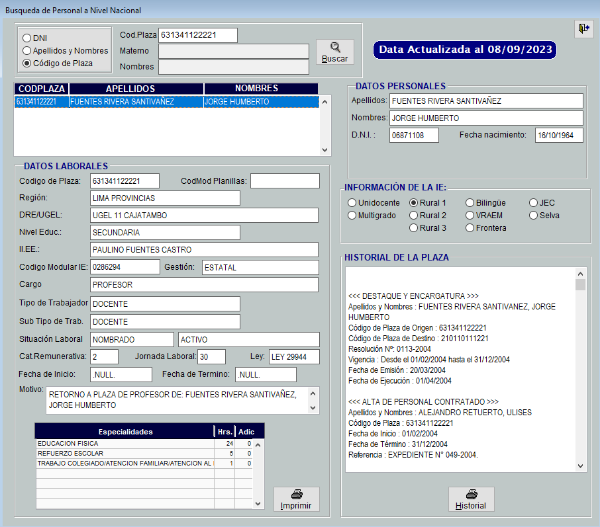
Reajuste
    Se podrá corregir/actualizar la distribución de las horas del plan de estudios de una institución educativa, en el sistema Nexus o el que haga sus veces, en estos casos:
Por error en el registro de la carga de cuadro de distribución de horas.
Por reordenamiento/redistribución de las bolsas de horas entre IIEE.
Por retorno del titular, y la plaza cuente con un área curricular distinta a la que le corresponde
Por reasignación, y la plaza cuente con un área curricular distinta a la que le corresponde.
Por restitución en el cargo a través medida cautelar.
Solo se podrá realizar, una vez aprobado el cuadro de distribución de horas pedagógicas mediante resolución directoral por la UGEL.

Slide 16

Ampliación
    Se podrá incrementar horas al plan de estudios en el caso de incremento de metas de atención.
    Cuando la IE, posterior a la aprobación del cuadro de distribución de horas, se le asignan nuevas plazas o bolsa de horas a consecuencia del incremento de secciones y reordenamiento/redistribución, de acuerdo a la cantidad de horas adicionales resultantes por área curricular al plan de estudios aprobados de una IE, en función a la cantidad de secciones incrementadas.
    Una vez aprobado el cuadro de distribución de horas pedagógicas mediante resolución directoral por la UGEL, solo se podrá realizar.

Slide 17
Reformulación
    Se podrá reformular el cuadro de horas desde su primera etapa en los siguientes casos:
    Cuando la IE, por efectos de disminución de metas de atención, reduce el número de secciones.
    Por fusión/integración con una IE que tiene el mismo nivel.
    Por cambio en encargatura(s).
Solo se podrá realizar una vez aprobado el cuadro de distribución de horas pedagógicas mediante resolución directoral por la UGEL.

Slide 18
Especialidades afines al área curricular
ÁREA CURRICULAR | Profesores o licenciados en educación con mención en la especialidad de:
Comunicación en lengua originaria o lengua originaria como segunda lengua (**) | Educación intercultural bilingüe Educación intercultural bilingüe y lengua esperada Lenguaje, literatura y comunicación Lengua y literatura Comunicación
(**) En caso no exista docente titulado con la mención en la especialidad, de preferencia podrán asumir el área de comunicación en lengua originaria, los docentes titulados en la mención del área curricular de Comunicación, Lenguaje, literatura y comunicación, Lengua y literatura, que se encuentren en la RNDBLO y cuenten con constancia de dominio de lengua originaria, según norma. Para este efecto no se consideran títulos de segunda especialidad.

Slide 19
Actividades
N.° | ACTIVIDADES | RESPONSABLES | PLAZOS | PLAZOS
Primera etapa
1 | Conformación del comité. | UGEL – IE | Últimas dos semanas de octubre y primera semana de noviembre. | Últimas dos semanas de octubre y primera semana de noviembre.
2 | Recepción de solicitudes para el cambio de área curricular. | Profesor
3 | Clasificación de los profesores por área curricular/campo de conocimiento | UGEL – IE
4 | Aplicación de criterios de prelación
5 | Asignación de la carga horaria a la plaza (ocupada, vacante).
6 | Presentación de reclamos | Profesor
7 | Atención de reclamos | UGEL – IE
8 | Elaboración del cuadro de distribución de horas pedagógicas.
9 | Presentación de la propuesta de cuadro de distribución de horas pedagógicas. | IE
Segunda etapa
10 | Revisión de las propuestas de cuadro de distribución de horas pedagógicas. | UGEL | Entre la 2da y 4ta semana de noviembre.
11 | Aprobación de la propuesta cuadro de distribución de horas pedagógicas.
12 | Elaboración del proyecto de resolución de aprobación de cuadro de distribución de horas pedagógicas.
Tercera etapa
13 | Ingreso de información del cuadro de distribución de horas pedagógicas en el Sistema Nexus. | UGEL | Entre la 1ra y 3ra semana de diciembre.

Slide 20
Revisión y aprobación

Slide 21
Funciones en la revisión y aprobación
Los integrantes del comité de la UGEL una vez recibida la propuesta remitida por el comité de la IE, proceden a realizar las siguientes funciones:
Especialista en racionalización
Evalúa las propuestas de ampliación de cuadro de distribución de horas aprobadas, siempre que exista saldo de bolsa de horas posterior al cierre del proceso.
Evalúa la pertinencia de complementar los cuadros de horas aprobados, que no hayan cumplido con asignar el total de horas del plan de estudios de la IE.
Jefe del área de gestión pedagógica
Verifica que el comité de la UGEL elabore los cuadros de horas, de todas las II. EE. que no cuenten con personal para conformar el comité, o de las IIEE que no presenten a tiempo su cuadro de distribución de horas.
Responsable del sistema Nexus
(secretario técnico)
Verifica que las plazas del cargo de director (ocupadas y vacantes) tengan 12 horas de área curricular.
Verifica que las plazas jerárquicas (ocupadas y vacantes) tengan 12 horas de dictado según el área curricular.
Verifica que las plazas del cargo de profesor (ocupadas y vacantes) tengan horas de área curricular (24 o 25 o 26 horas).
Consolida e identifica todas las plazas sin carga horaria en el anexo 4.

Slide 22
Funciones en la revisión y aprobación
Los integrantes del comité de la UGEL una vez recibida la propuesta remitida por el comité de la IE, proceden a realizar las siguientes funciones:
Especialista en finanzas
Verificar, bajo responsabilidad, que la elaboración de los cuadros de horas en su conjunto no demande mayor presupuesto a la unidad ejecutora, teniendo bajo referencia el techo de bolsa de horas registrado en el sistema Nexus o el que haga sus veces para el proceso, para la UGEL.
Especialista en educación
Verifica que los reclamos presentados ante el comité de la IE hayan sido atendidos antes de remitir la propuesta al comité de la UGEL.
Verifica que los profesores que solicitaron cambio de área curricular hayan sido atendidos dentro del plazo correspondiente.
Verificar que se haya aplicado de manera correcta los criterios de prelación referido a la escala magisterial, tiempo de servicios en la IE y el tiempo de servicios oficiales.
Verificar que la IE haga su propuesta de cuadro de distribución de horas de acuerdo a la realidad del plan de estudios que le corresponda.

Slide 23
Sobre la ampliación, reajuste y reformulación
De acuerdo al numeral 6.4.6 solo se podrá realizar la ampliación, reajuste, y/o reformulación, en los siguientes casos siempre y cuando se considere lo siguiente:
La reubicación o redistribución de bolsa de horas entre II. EE. de una misma UGEL, no implica superar el techo de bolsas de horas asignadas.
La autoridad competente (DRE/UGEL), recopila la información, elabora el sustento y emite la resolución a ser remitidas a la DITEN, para su carga en el sistema Nexus.
Informar al comité de cuadro de distribución de horas y comité de contrataciones de la UGEL, las plazas o cantidad de bolsa de horas a publicar para la adjudicación de profesores.
La redistribución de bolsa de horas, se permite excepcionalmente solo de EBA a EBR.
En los casos en que un profesor necesite completar sus horas de dictado de clases (12 o 24 o 25 o 26 horas), deberá acreditar la experiencia o especialización (numeral 5.3.9).

Slide 24
Reordenamiento

Slide 25

Reordenamiento de los saldos de bolsa de horas
Para el reordenamiento de los saldos de bolsa de horas a nivel regional, se deberá considerar lo siguiente:
Ante el incremento de secciones durante el inicio del año, se deberá realizar los siguientes pasos:
1
2
3
La DRE confirmará el uso de los saldos de bolsa de horas debidamente financiados de sus UGEL, para redistribuir a las que presenten déficit (reportes de la DITEN) (numeral 6.6.2).
La institución educativa deberá solicitar a la UGEL un posible desdoblamiento
La UGEL deberá analizar y sustentar ante la DRE la necesidad del desdoblamiento (numeral 6.6.1 ).

Slide 26
Acciones para el reordenamiento de los saldos de bolsa de horas – GRE/DRE
Se deberá considerar lo siguiente:
1
2
3
Verificar el déficit de bolsa de horas tomando en cuenta los resultados del proceso de racionalización, a través del SIRA en su versión Web.
Solicitar a las UGEL que presenten déficit, el sustento respectivo.
Gestionar ante el pliego presupuestal (informe), las modificaciones presupuestarias para el reordenamiento.
Una vez que el pliego presupuestal haya aprobado las modificaciones presupuestarias, la DRE debe emitir el acto resolutivo transfiriendo la bolsa de horas de una UGEL a otra.
La DRE debe remitir mediante oficio a la DITEN los dos actos resolutivos para que se implemente en el Sistema Nexus.
Posterior al reordenamiento, con efectividad en el Año Fiscal de la transferencia de recursos, la DRE debe realizar la gestión de modificaciones presupuestarias ante el pliego, durante el mes de enero del siguiente Año Fiscal, a fin de garantizar el financiamiento del reordenamiento de los saldos de bolsa de horas a nivel regional, durante los siguientes Años Fiscales.
Los saldos de bolsa de horas, posterior a la carga de los cuadros de horas quedan a disposición de las DRE, para su evaluación y redistribución.

Slide 27
Disposiciones complementarias
Las instituciones educativas que son gestionadas por el Ministerio del Interior y el Ministerio de Defensa formulan y aprueban su cuadro de distribución de horas de acuerdo a sus planes de estudios vigentes, para lo cual deben respetar la jornada laboral de las plazas asignadas en el marco de la Carrera Pública Magisterial.
De aprobarse la norma técnica que modifique o amplíe planes de estudio de las IIEE según forma de atención o modelo de servicio, estos planes de estudios deberán aplicarse, para lo cual la DITEN habilitará los anexos propios que corresponda para su carga en el sistema NEXUS o el que haga sus veces

Slide 28
GRACIAS

